Slide 1
Mentes creativas
Agrupamiento
Esc. N° 14 y 74

Slide 2

Grandes mentes piensan parecido, mentes creativas piensan juntas.
Maestras:
Marianella Giglio
Amparo Bonino

Slide 3
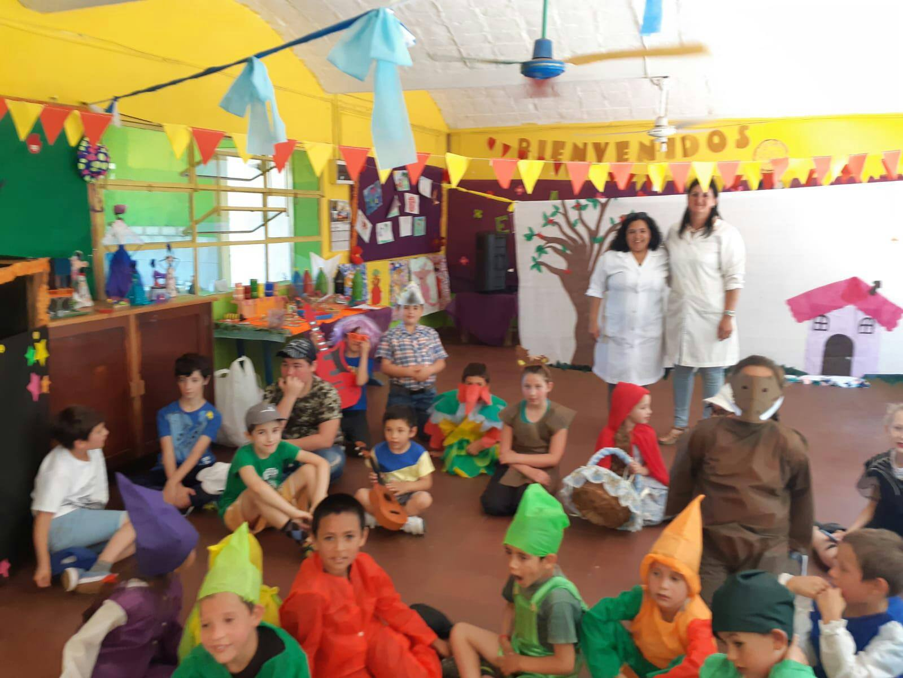
El arte nos une

Slide 4
Objetivo general:
Brindar diferentes instancias para cultivar la creatividad del niño y favorecer el desarrollo integral del mismo incentivando momentos de intercambio entre escuelas y con la comunidad

Slide 5
Objetivos por área:
Artística: Promover espacios de exploración y expresión a partir del arte.
Lengua: Promover la oralidad, lectura y escritura de textos como forma de mejorar la interacción social.
Matemática: Generar instancias que faciliten la apropiación de los diferentes conceptos matemáticos utilizando el arte como herramienta.

Slide 6
Actividades realizadas:
Manualidades varias utilizando materiales reciclables.
Talleres con las familias.
Visualización y análisis de películas, obras de teatro y teatro de sombras.
Lectura y escritura de textos narrativos, expositivos y argumentativos.
Exposición oral.
Creación y representación de títeres y obras de teatro.

Slide 7
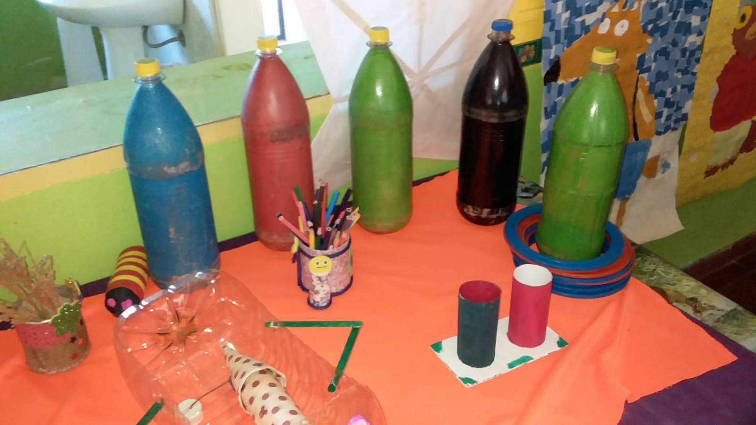

Slide 8
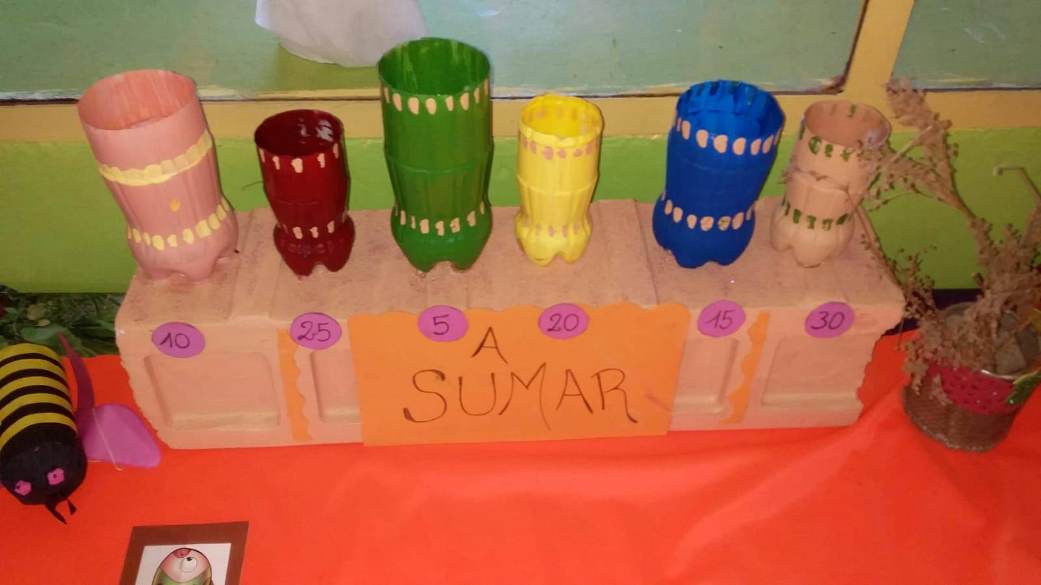

Slide 9
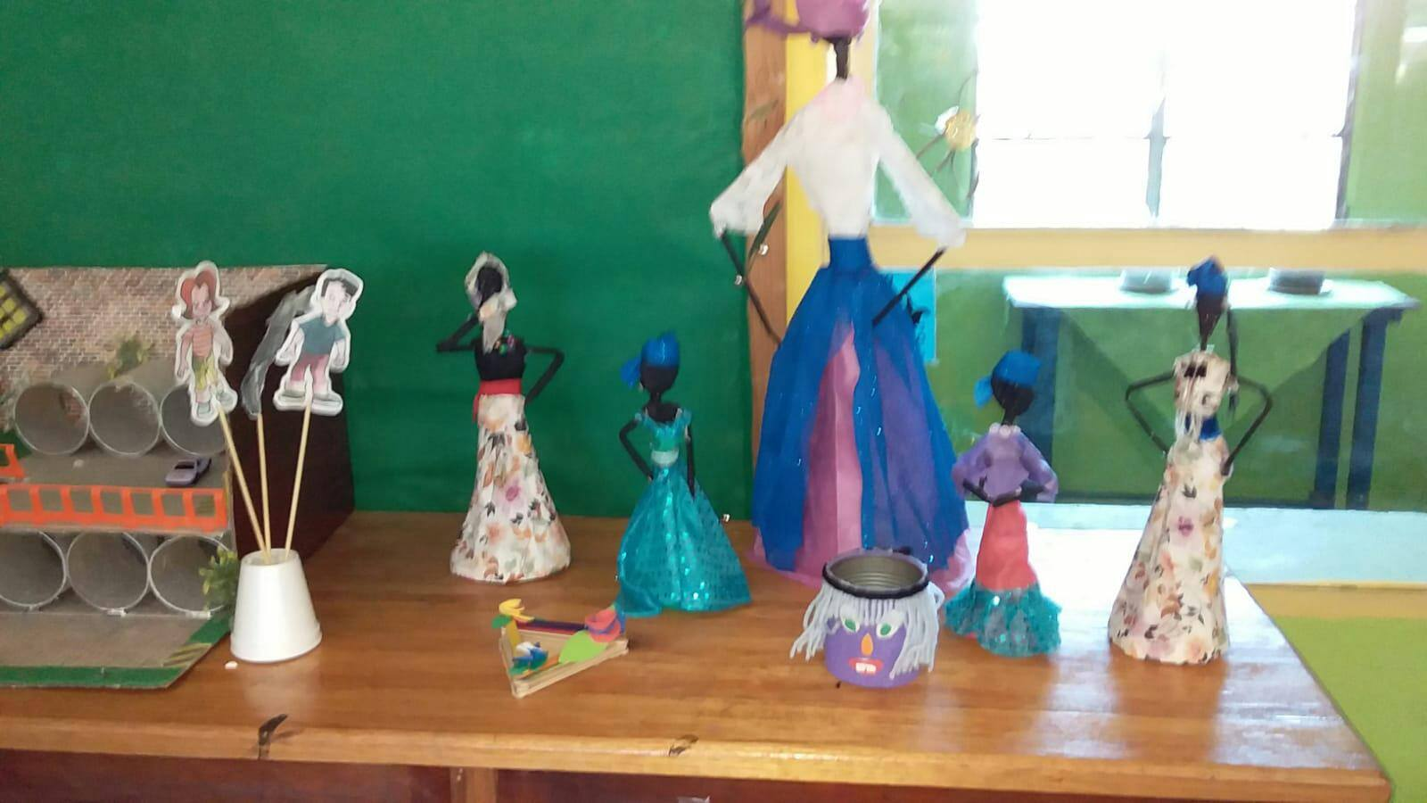

Slide 10
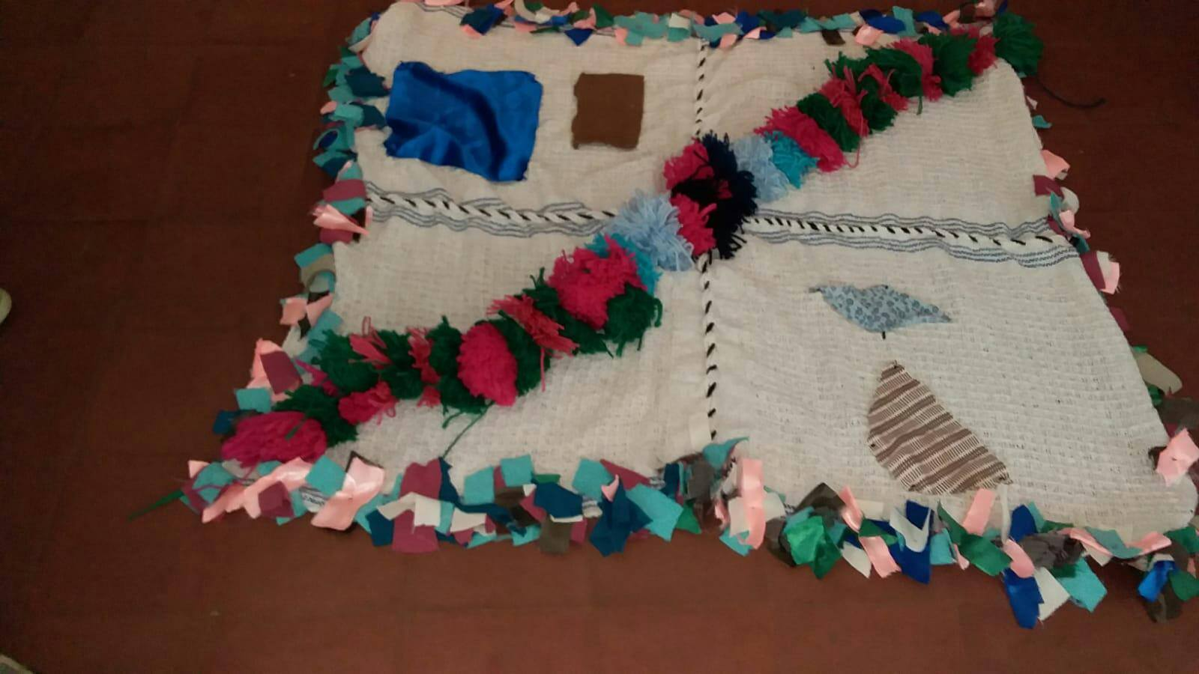

Slide 11
Encuentro de agrupamiento
20 de noviembre
Escuela N° 14 Colonia Díaz

Slide 12
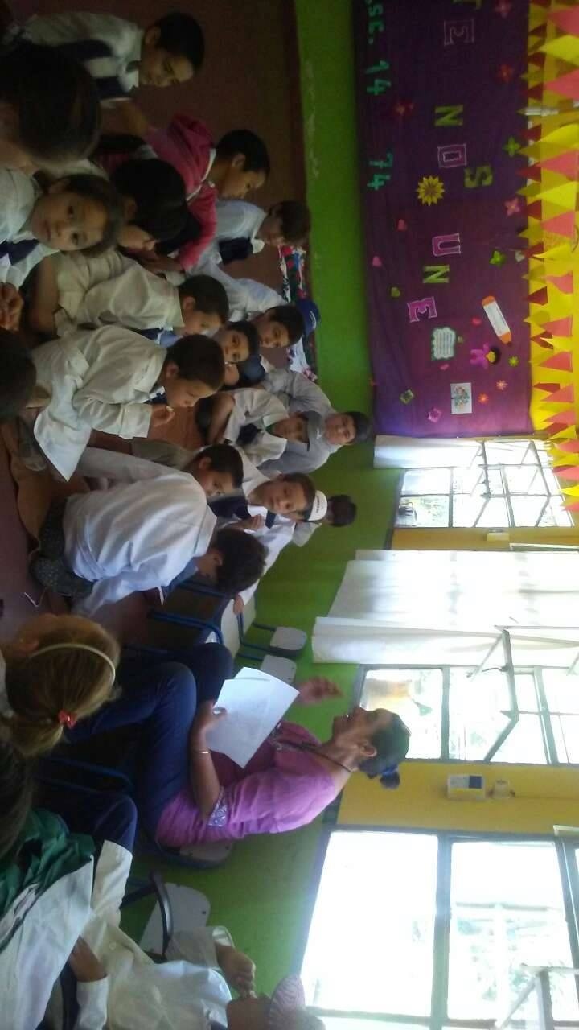
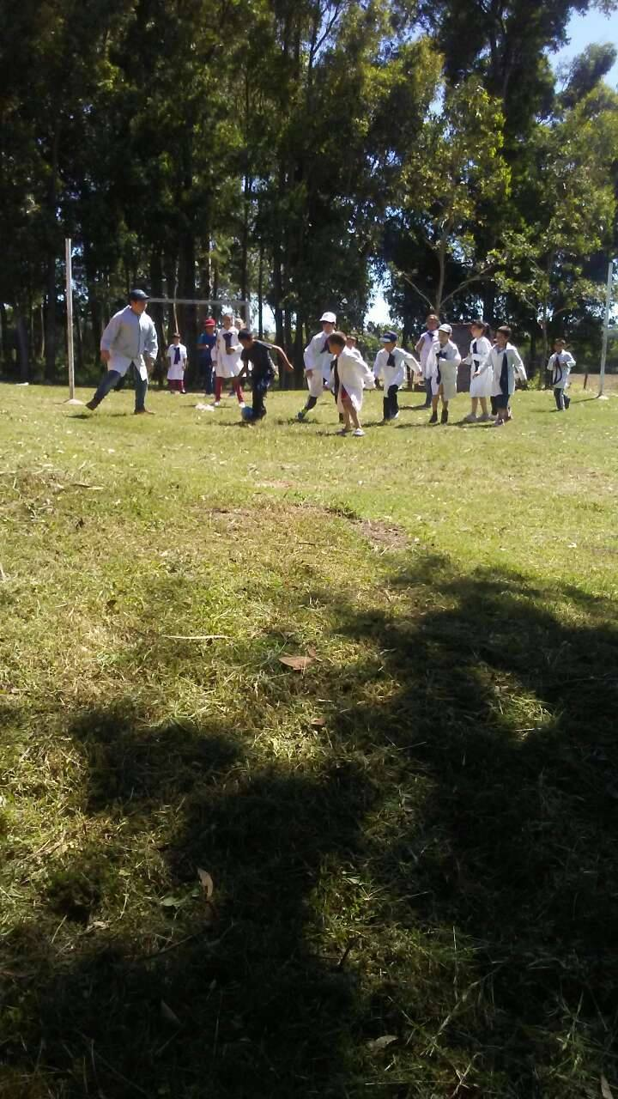

Slide 13
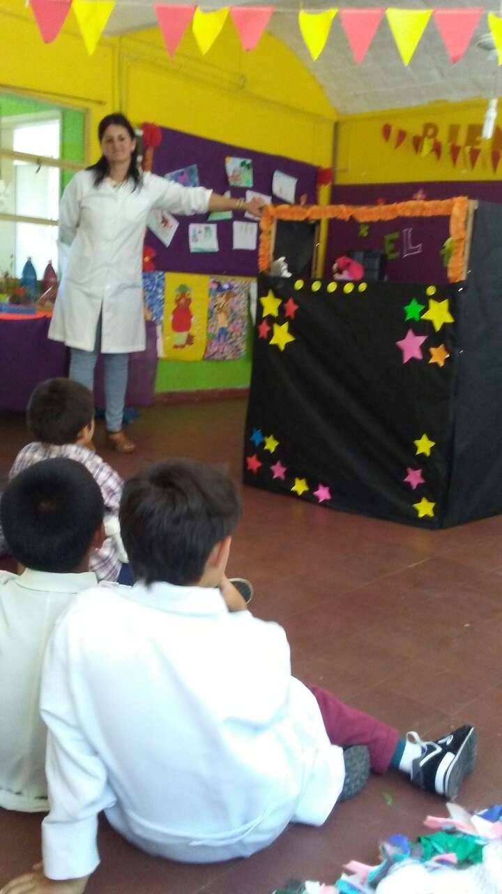
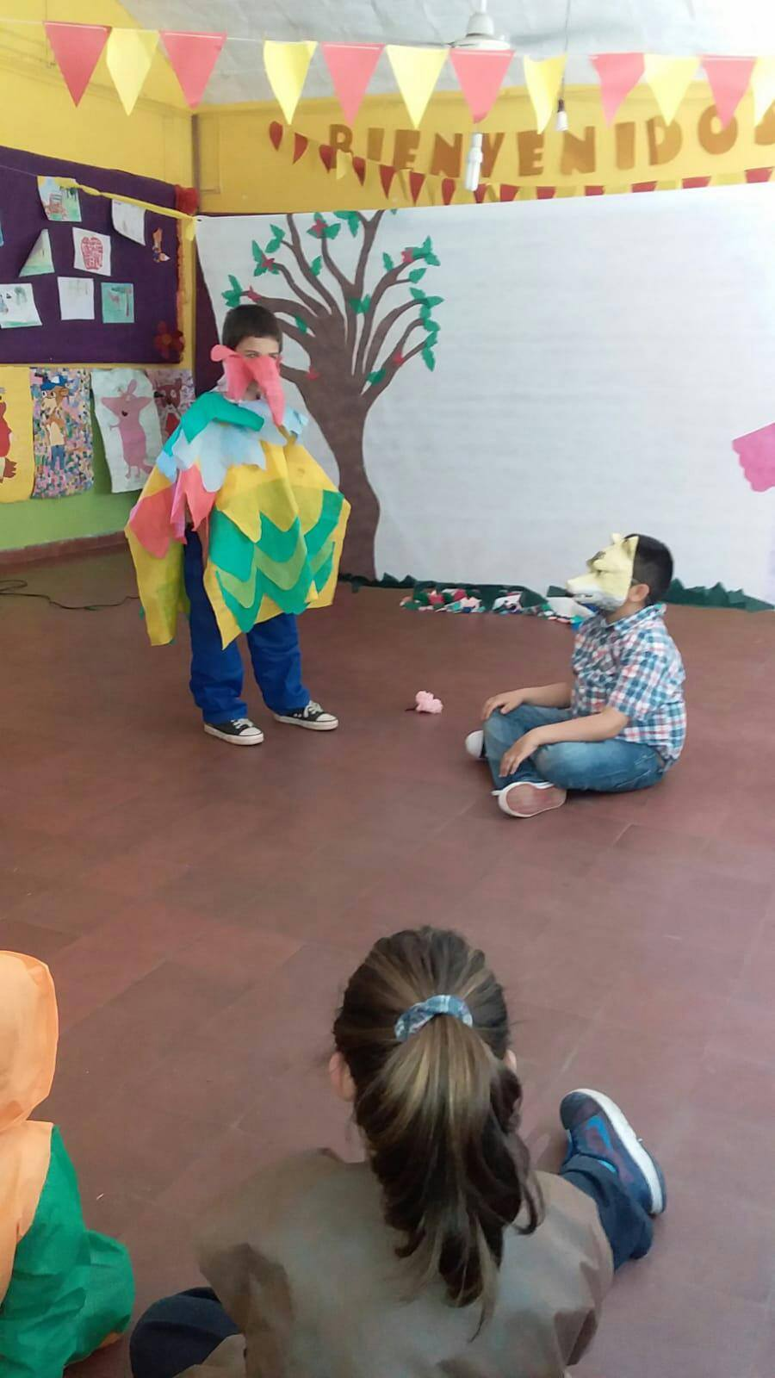

Slide 14
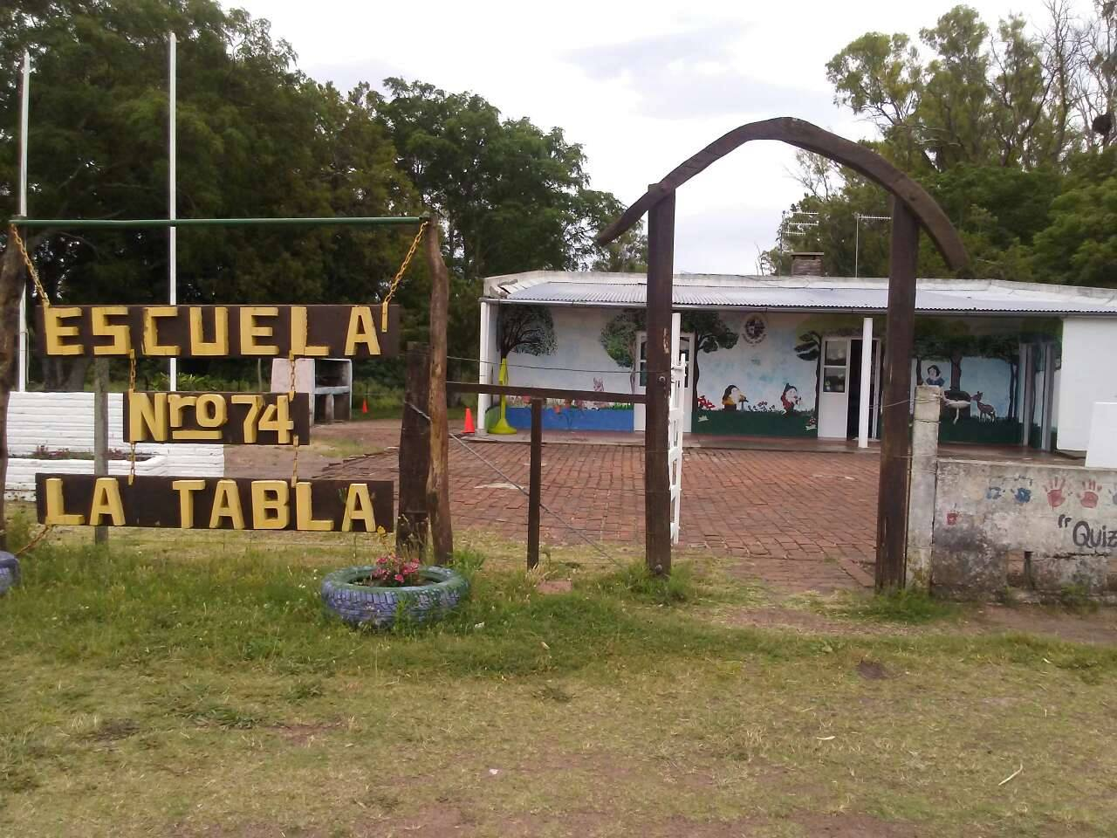
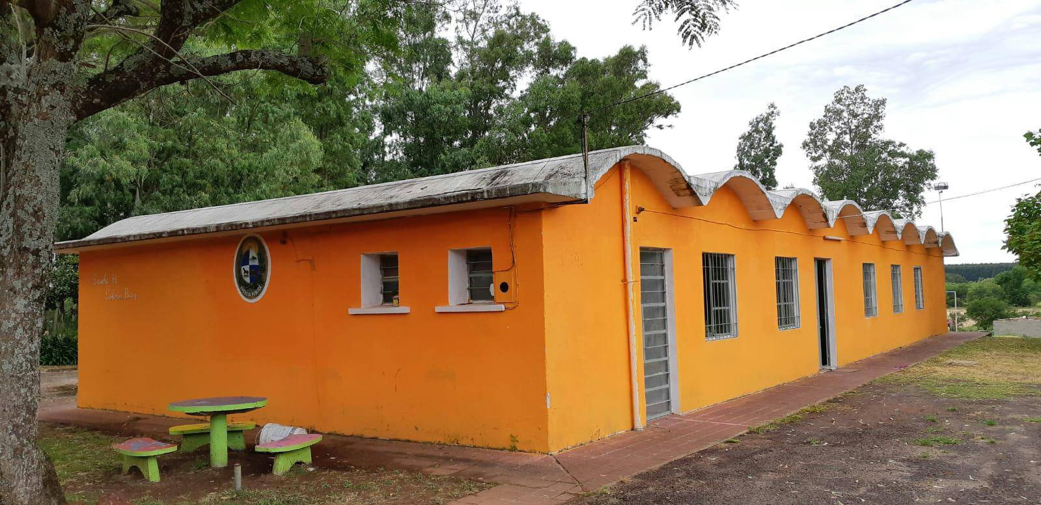
Escuelas N° 14 y 74
Muchas gracias!!!

